Slide 1
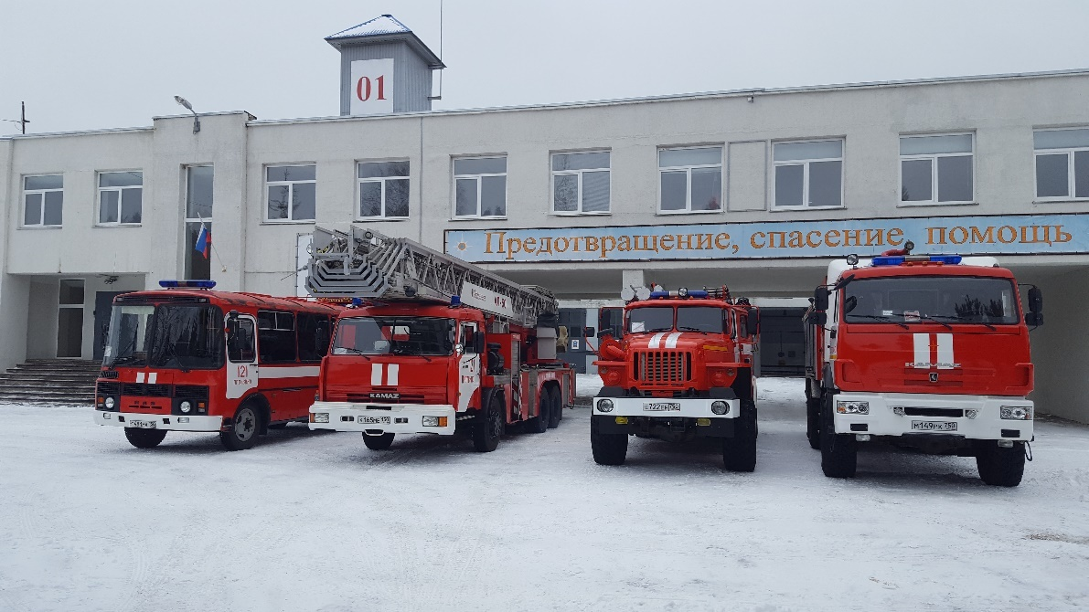
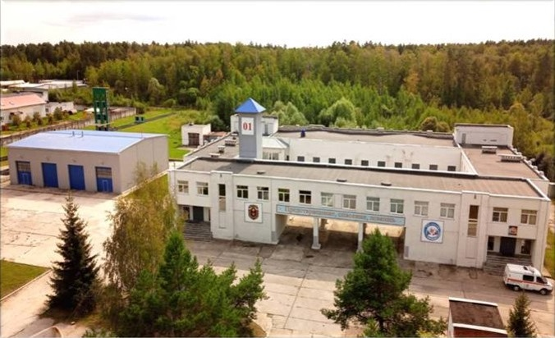

Специальная пожарно-спасательная часть № 121
ФГКУ «Специальное управление ФПС № 88 МЧС России»

Slide 2
Контактная информация
ФГКУ «Специальное управление ФПС № 88 МЧС России»
142281, Московская область, г. Протвино, ул. Дружбы, дом 1А.
Тел. 8 (4967) 31-33-21 (канцелярия).
Эл. почта: fps88mchs@su88.50.mchs.gov.ru
Отделение федерального государственного пожарного надзора
ФГКУ «Специальное управление ФПС № 88 МЧС России»
142281, Московская область, г. Протвино, ул. Дружбы, дом 1А.
Тел. 8 (4967) 74-85-66.
Эл. почта: ogpnfps88@su88.50.mchs.gov.ru
Специальная пожарно-спасательная часть № 121
ФГКУ «Специальное управление ФПС № 88 МЧС России»
142281, Московская область, г. Протвино, Оболенское шоссе, дом 3А.
Тел. 8 (4967) 31-08-01.
Эл. почта: spsch121@su88.50.mchs.gov.ru

Slide 3
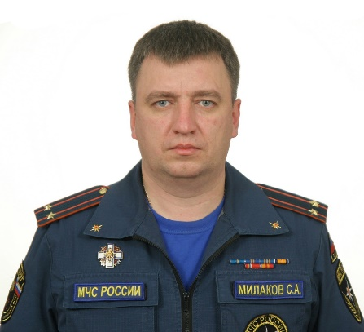
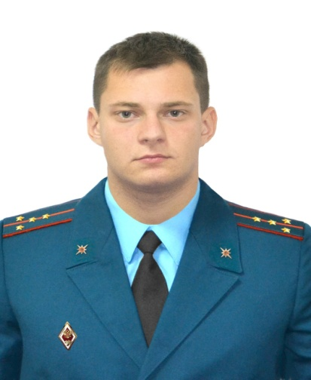
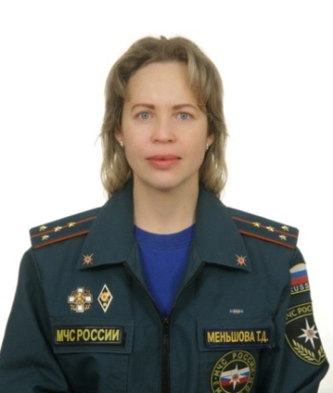
Руководство
Специальной пожарно-спасательной части № 121
ФГКУ «Специальное управление ФПС № 88 МЧС России»
Начальник СПСЧ № 121
подполковник внутренней службы
Милаков Сергей Алексеевич
Инспектор ГПП СПСЧ № 121
капитан внутренней службы
Кокунов Евгений Витальевич
Старший инспектор ГПП СПСЧ № 121
капитан внутренней службы
Меньшова Татьяна Дмитриевна

